Slide 1
Тиристоры
Судариков Д.А. Болдырев В.С.
2024

Slide 2
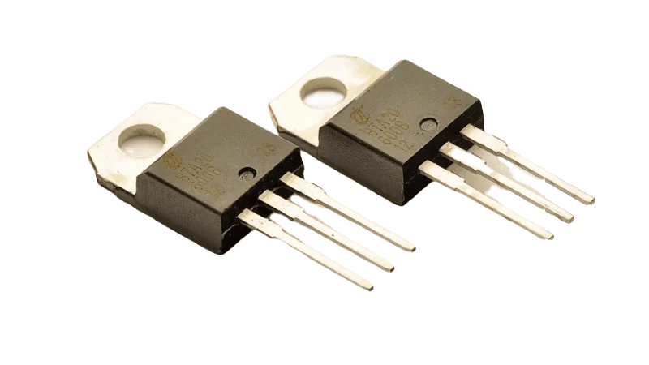
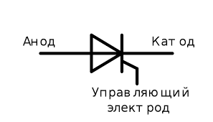
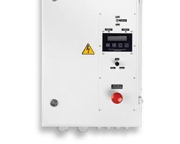
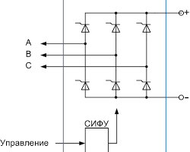
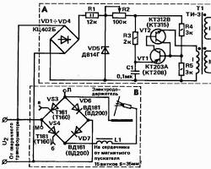
Введение
Что такое тиристор? Тиристор - это особый тип полупроводникового прибора, который позволяет управлять током в электрической цепи с помощью относительно слабого сигнала. Его ключевая особенность заключается в том, что он обладает двумя устойчивыми состояниями: закрытое состояние и открытое состояние.
Ключевые области применения: Силовая электроника Энергетика Сварочное оборудование
Тиристорный регулятор скорости двигателя
Тиристорный выпрямитель
Сварочный аппарат с тиристором

Slide 3
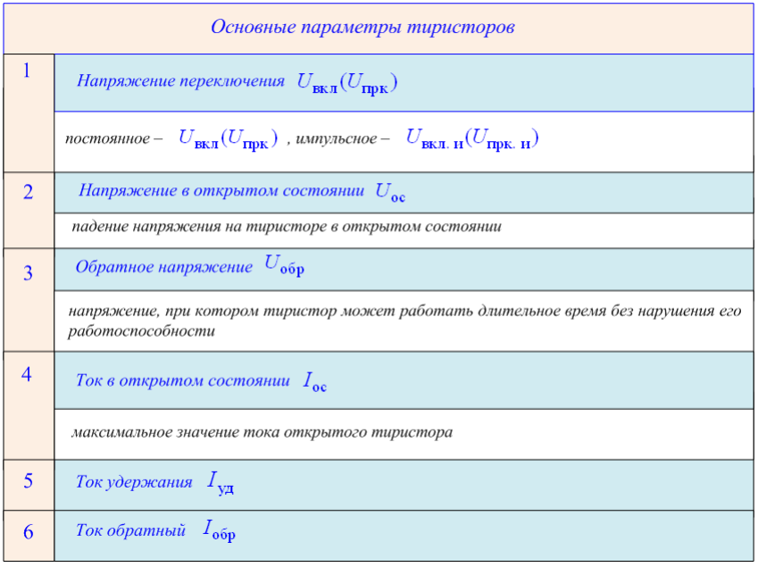
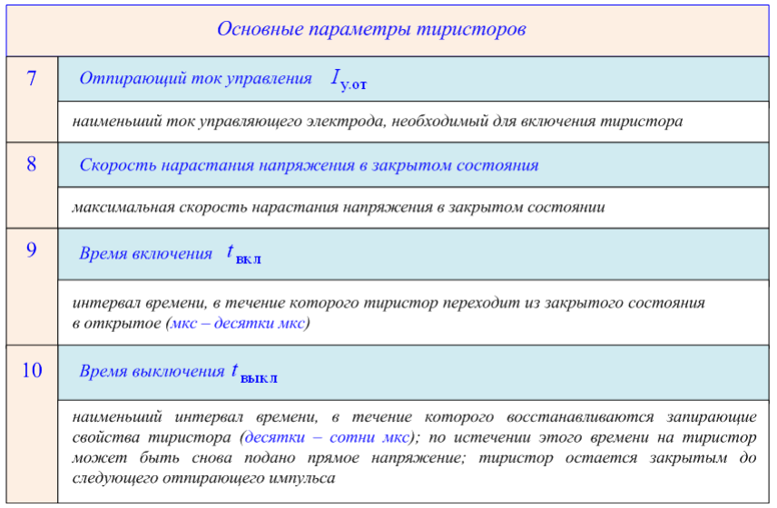
Основные параметры тиристоров

Slide 4

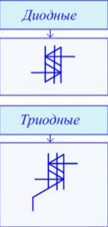
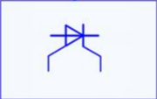
Виды тиристоров
Диодные - имеют два вывода: анод и катод (рис.1)
Триодные - имеют три вывода: анод, катод и доп. омический переход (рис.2)
Симметричные - имеют два вывода: анод и катод (рис.3)
Дополнительный омический переход - связывает одну из баз с управляющим электродом.
Рисунок 1
Рисунок 2
Рисунок 3

Slide 5
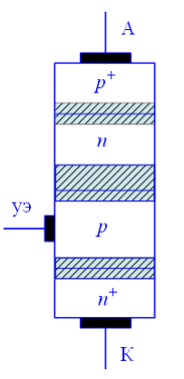
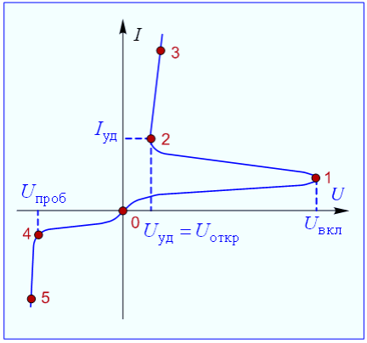
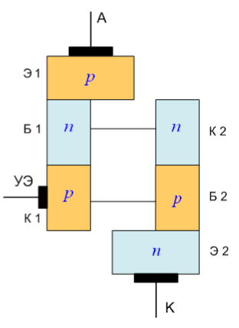
Принцип работы диодного тиристора
1) Режим прямого запирания (область 0 – 1). 2) Переходный участок с отрицательным дифференциальным сопротивлением, соответствующий неустойчивому состоянию тиристора (область 1 – 2). 3) Режим прямой проводимости (область 2 – 3). 4) Режим обратного запирания ( область 0 – 4). 5) Режим обратного пробоя (область 4 – 5).

Slide 6
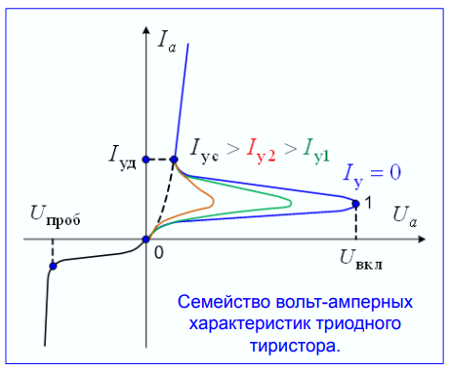
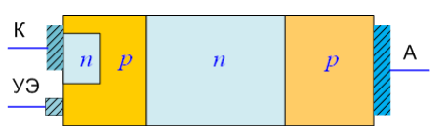
Принцип работы триодного тиристора
Iy1 < Iy2 < Iyc: С увеличением тока управляющего электрода напряжение включения Uвкл уменьшается. Это означает, что для включения тиристора требуется меньшее напряжение на аноде.
Iyc: Критическая величина тока управляющего электрода.

Slide 7
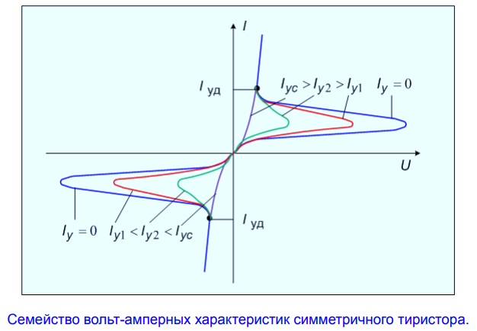
Принцип работы симметричного тиристора (симистора)
Симметричным тиристором, или симистором, называют тиристор, который переключается из закрытого состояния в открытое как в прямом, так и в обратном направлении.
Симисторы имеют симметричные вольт-амперные характеристики, то есть одинаковые по виду прямые и обратные ветви.

Slide 8
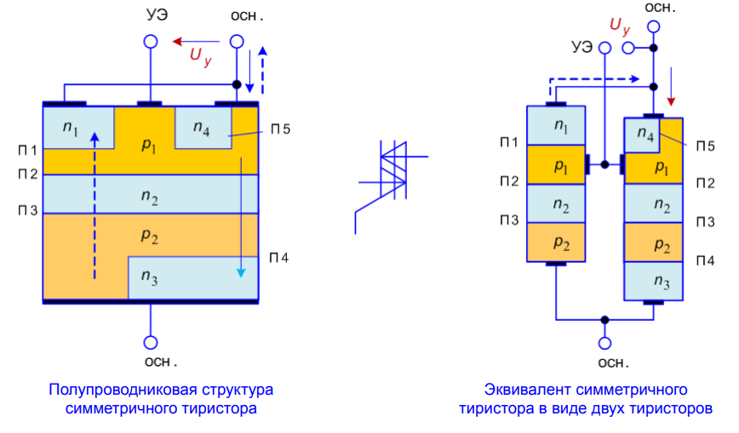
Принцип работы симметричного тиристора (симистора)
В основную цепь включаются источник переменного напряжения и нагрузка, а в цепь управления – источник импульсов тока управления.

Slide 9
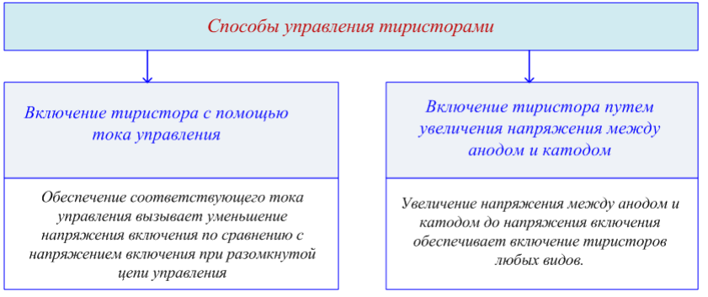
Способы управления тиристорами
Основными способами включения тиристоров являются увеличение напряжения между анодом и катодом и подача сигнала на управляющий электрод. При этом для диодных тиристоров первый способ является единственно возможным, тогда как для триодных тиристоров применимы оба способа, хотя более распространенным является второй из них.

Slide 10
Заключение
Что мы узнали?
Что такое тиристор;
Какие есть виды тиристоров;
И принципы работы некоторых из них.

Slide 11
Спасибо за внимание

